Slide 1
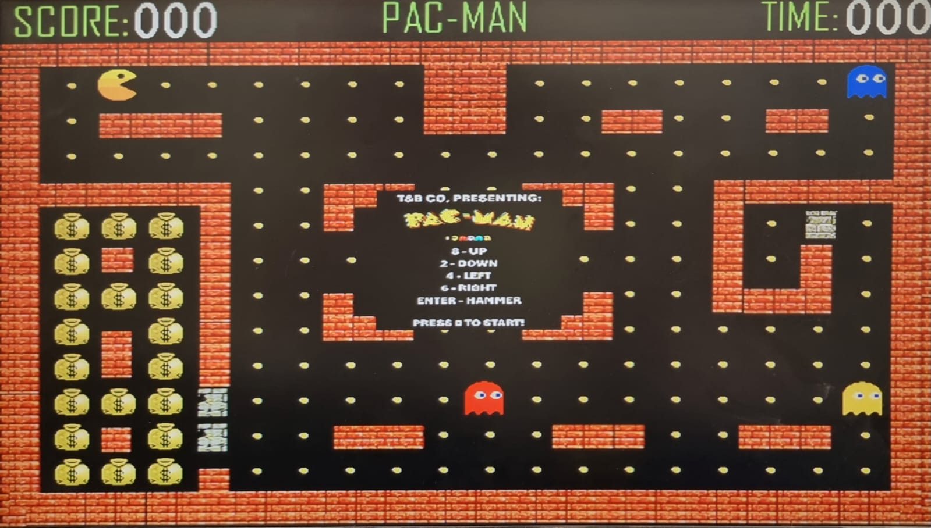
PAC-MAN
פרוייקט קיץ תשפ"ג – מעבדה 1א'
מגישים: ברק תלם, תומר בן ארוש
מדריך: אביעד

Slide 2

אפיון הפרויקט
יצירתיות ויעילות
דרישות בסיסות
חוקי משחק – 100 שניות
מחולל קירות אקראי
מחולל מטבעות ושקי מטבעות אקראי
מפלצת עוקבת
מפלצות נעות אקראית
חיסכון בBIT-MAP : ספרות, מפלצות
התנגשויות הpacman
Power-ups
שחקן אשר יכול לנוע לכל הכיוונים – ימינה, שמאלה, למעלה ולמטה.
מטבעות אשר נאספים מהרצפה.
מפלצות דו פרצופיות.
צלילי התנגשות.
מימוש קירות שונים.
מקוש אשר שובר את הקירות
מימוש מפלצות עם אלגוריתם פעולה שונה

Slide 3


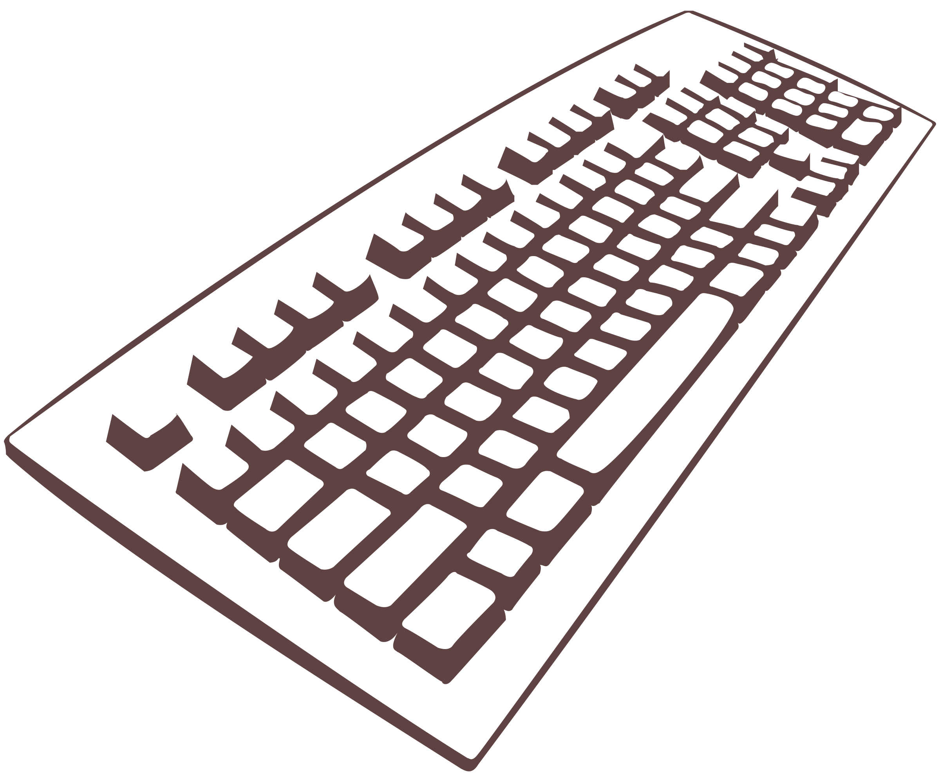

ממשקי מערכת (חיבורים)
(פלט)Sound
(קלט)KBD
(המעבד)DE-10
VGA
מסך (פלט)
640X480

Slide 4


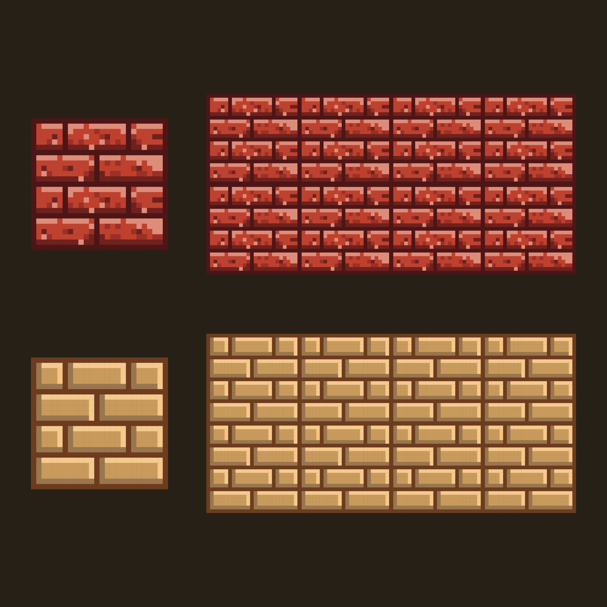


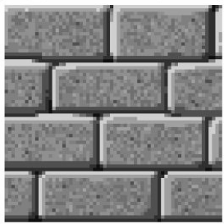


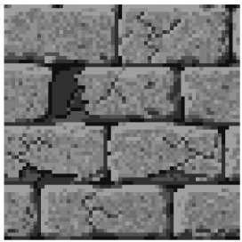

חוקי המשחק
מפלצות
שדרוגים
קירות
אדומה – אקראית קווים ישרים
מטבע רגיל – נקודה אחת
קיר קבוע – לא שביר
כחולה – אקראית אלכסונים
שק מטבעות– 11 נקודות
קיר שביר – 2 נקישות
צהובה – עוקבת איטית
תוספת זמן – 30 שניות
קיר שביר – נקישה אחת
כשהמפלצת הצהובה הופכת ללבנה היא יכולה לעבור דרך קירות

Slide 5
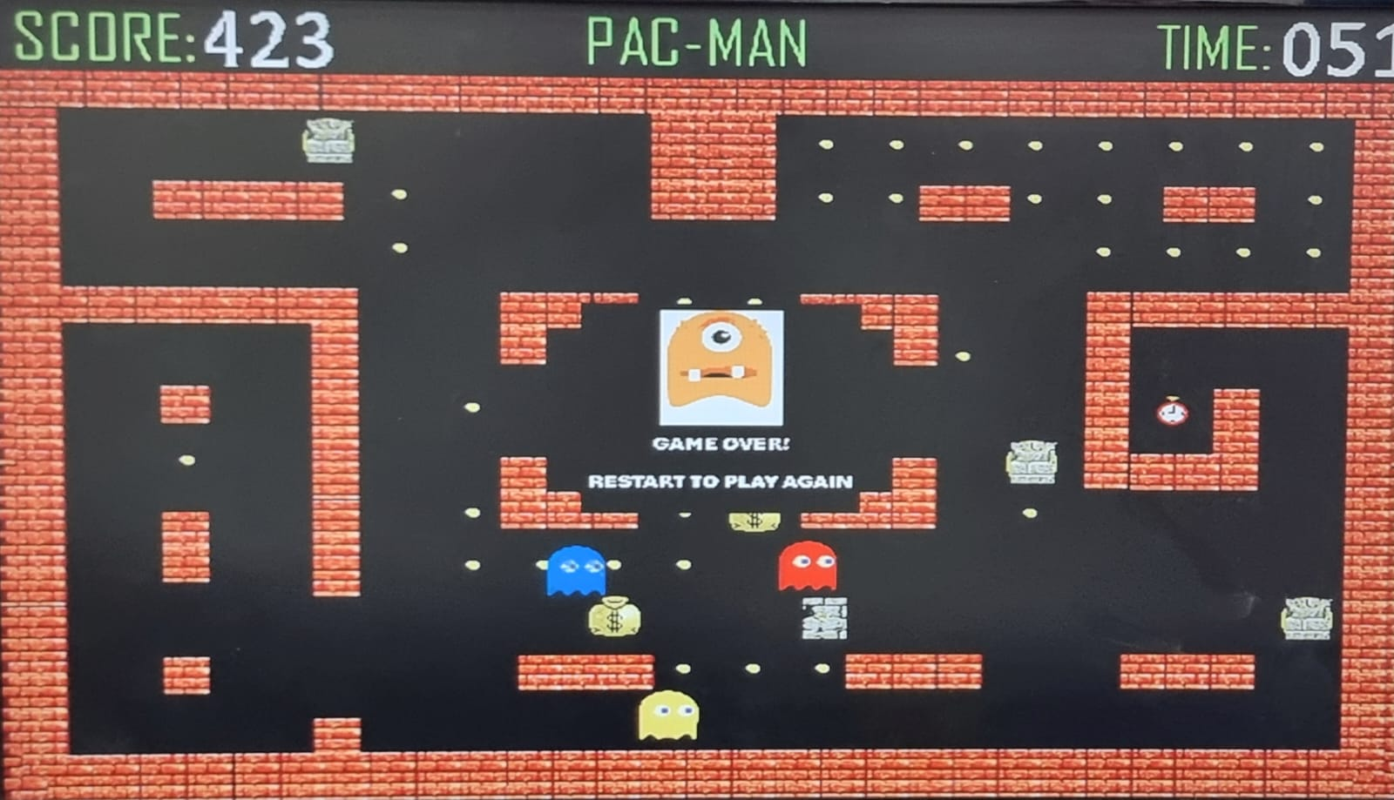
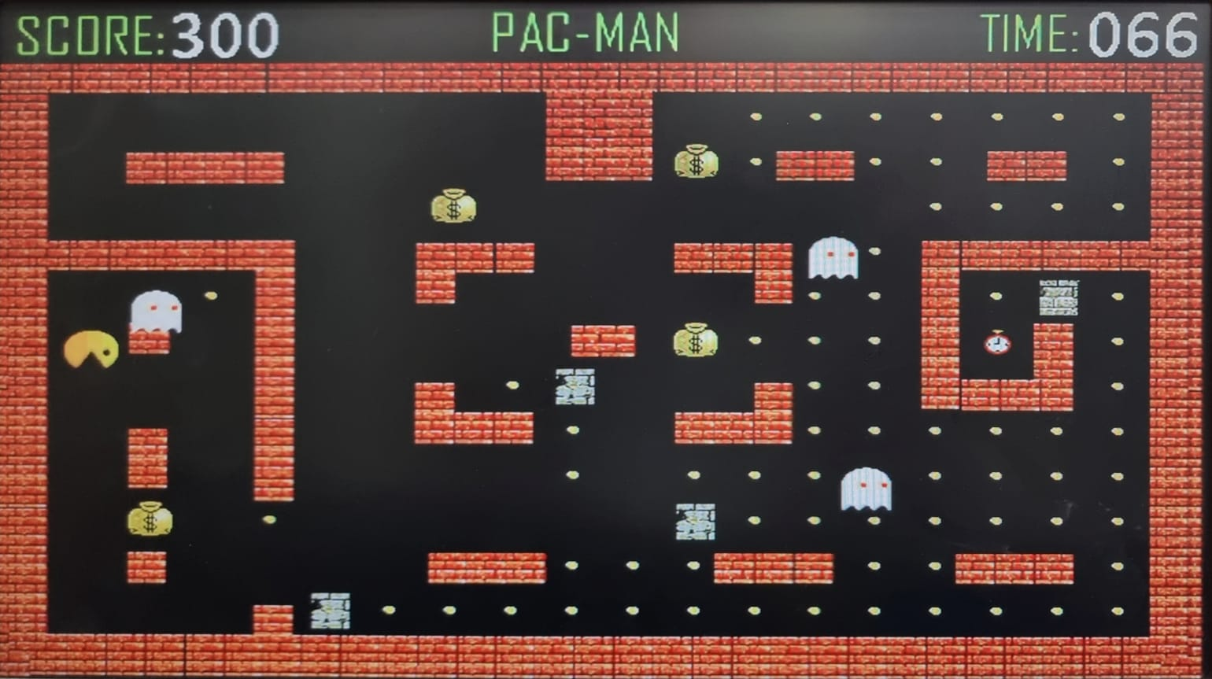
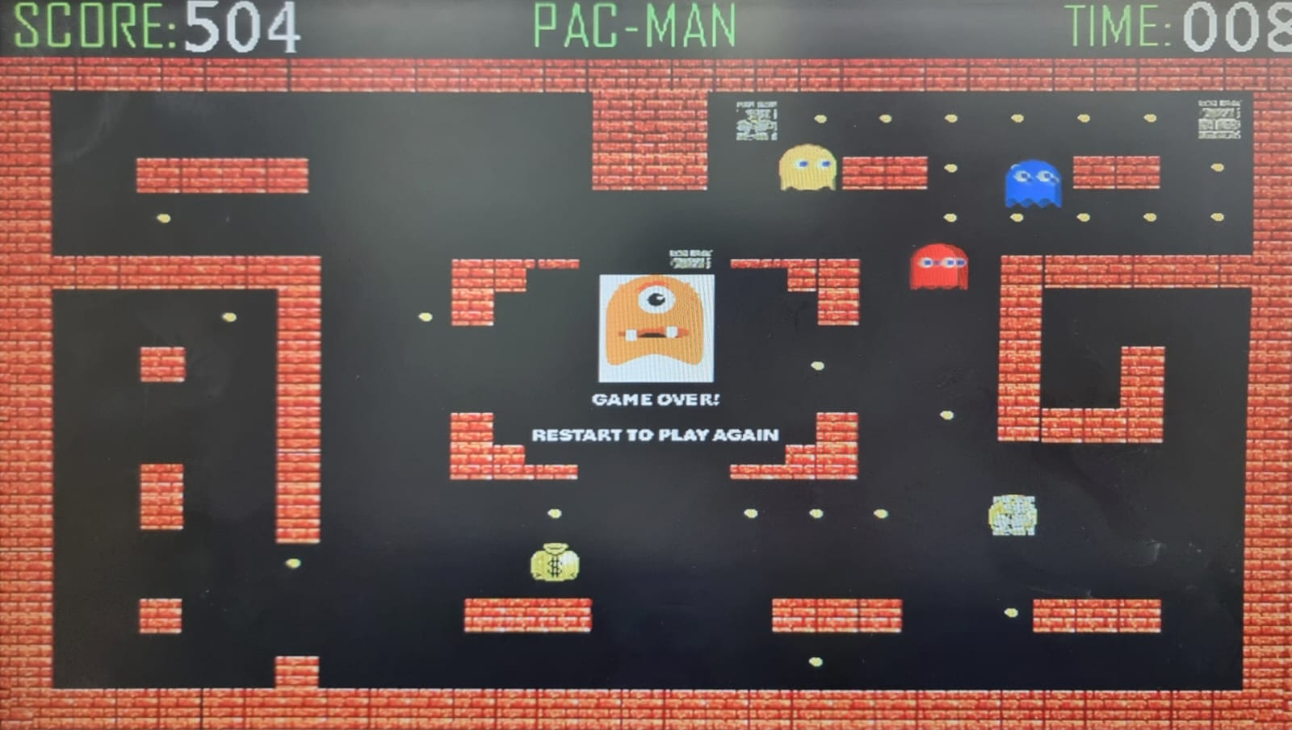
צילום מסכי המשחק
High score

Slide 6
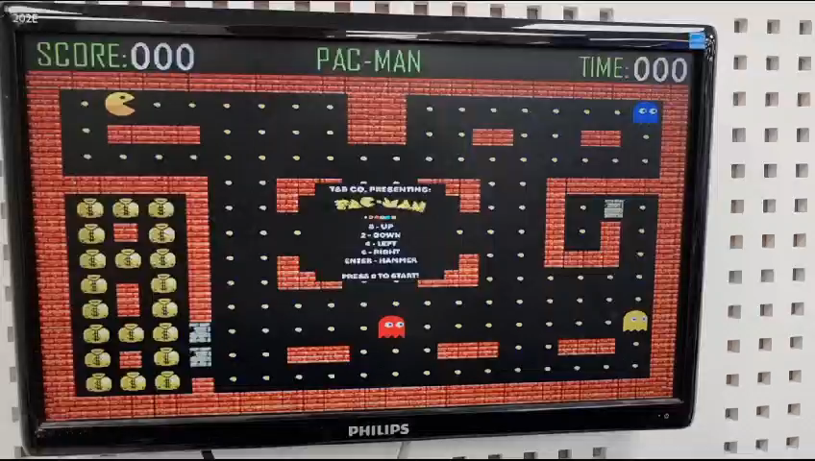
צילום מסכי המשחק

Slide 7
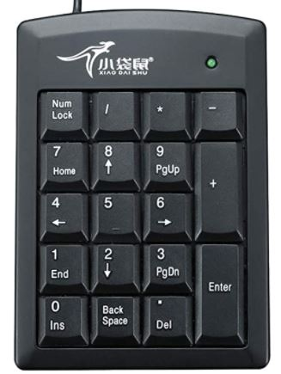
הוראות הפעלה
מטרת המשחק – לאסוף כמה שיותר נקודות תוך
100 שניות מבלי להתנגש באף אחת מהמפלצות.
הפסד במשחק – התנגשות במפלצת או סיום הזמן
תנועת פקמן מעלה
תנועת פקמן שמאלה
תנועת פקמן ימינה
תנועת פקמן מטה
מקוש
START PLAY

Slide 8
סכמת מלבנים
Clk
KBD
Pacman
MUX
Sound Unit
MIF
Pacman move
Pacman collision
Pacman BitMap
Objects
Control Block
MIF
Power ups
Collision Unit
Game Controller
Random Walls
VGA Controller
Game Timer
Object control
Score and Time Display
Monsters
Time Display
Score Display
Tracker Monster
Combined bitmap & outputs
Start and End instructions
Random Straight Lines Monster
Random Diagonal Monster

Slide 9
שרטוט הירארכיה עליונה
Interfaces
(CLK,KBD,MIF)
Random Walls
Pac-Man
Score and Time Display
Power ups
VGA Section
Sound Unit
Monsters
Control Block
Start and End instructions

Slide 10

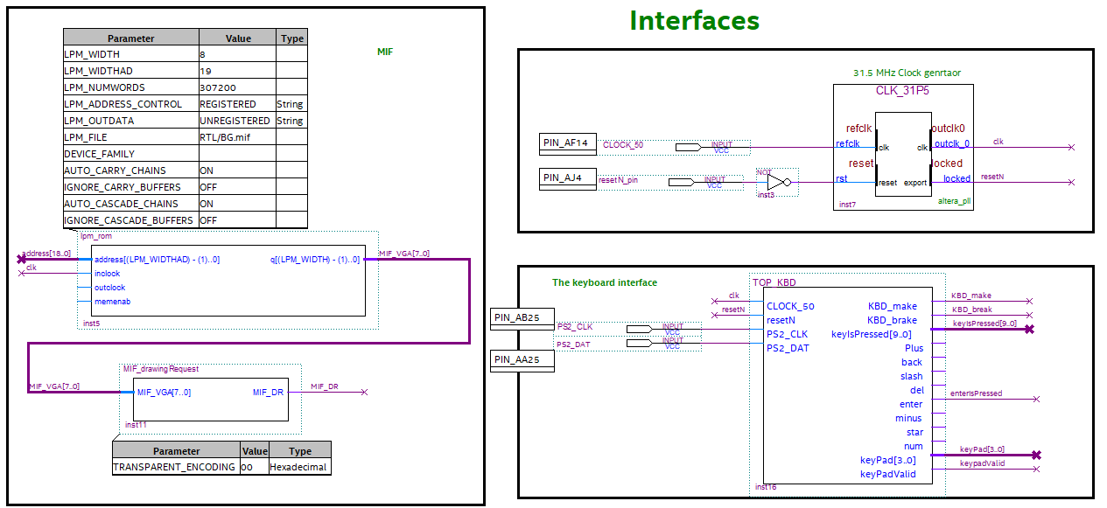
Interfaces (CLK,KBD,MIF)

Slide 11
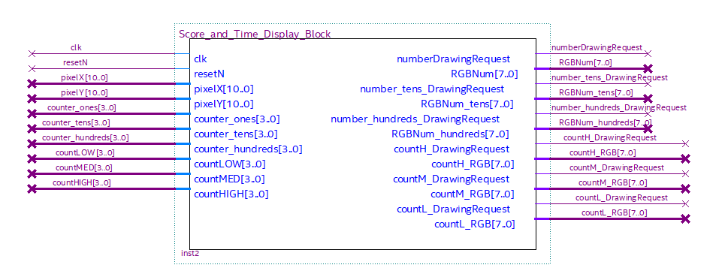
Score and Time Display

Slide 12
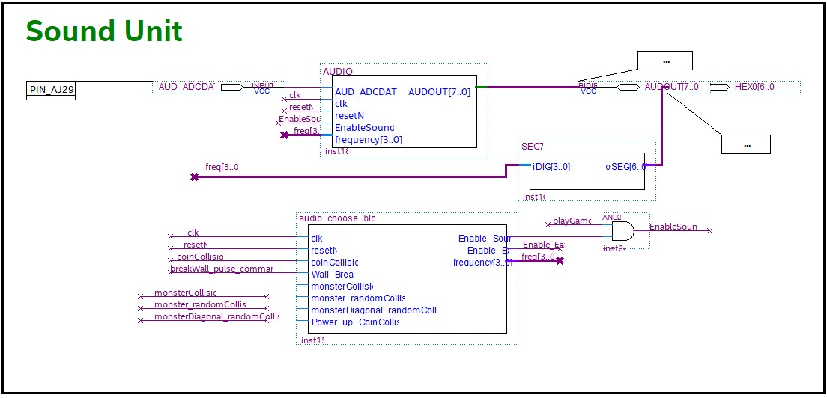
Sound Unit

Slide 13
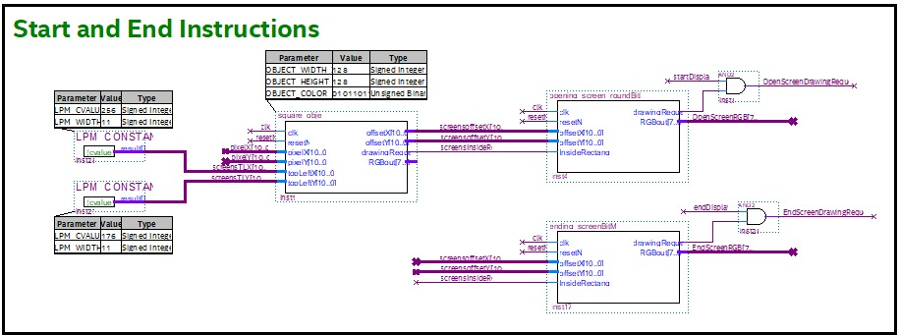
Start and End instructions

Slide 14
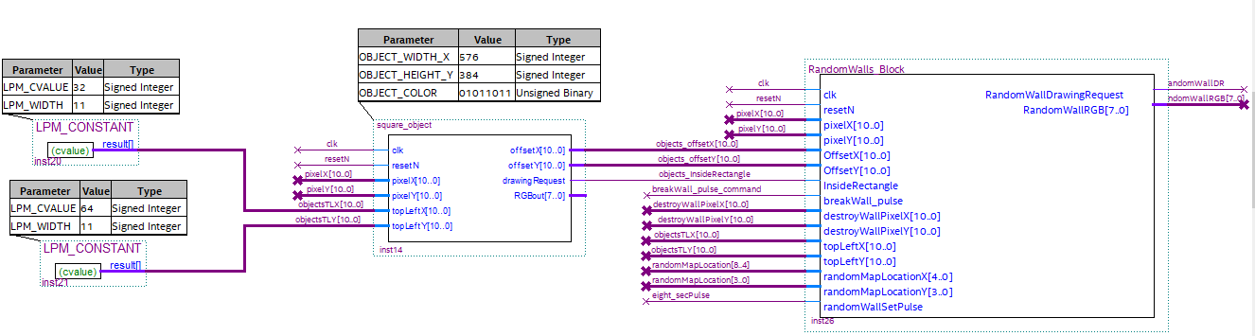
Random Walls

Slide 15
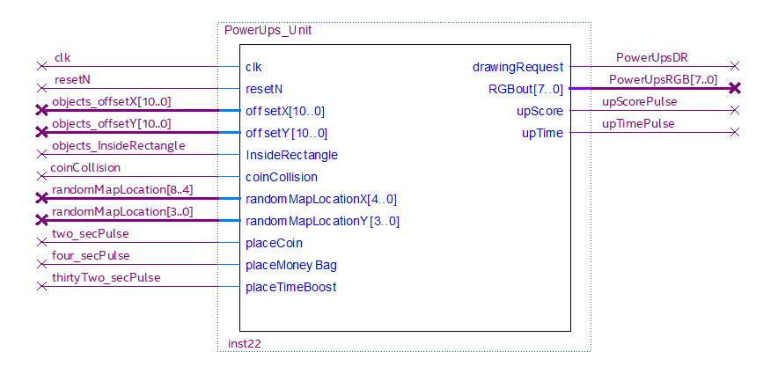
Power ups

Slide 16
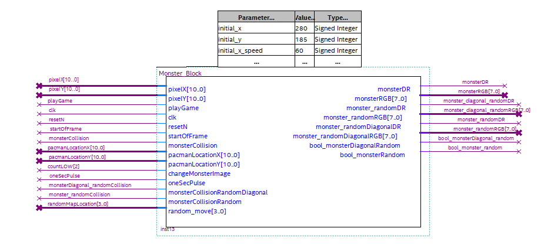
Monsters

Slide 17
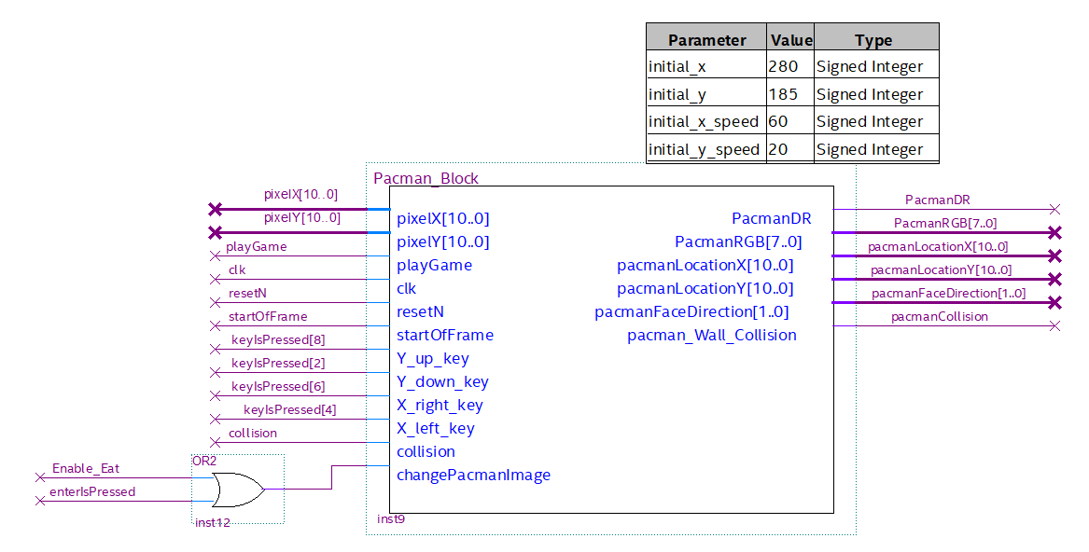
Pac-Man

Slide 18
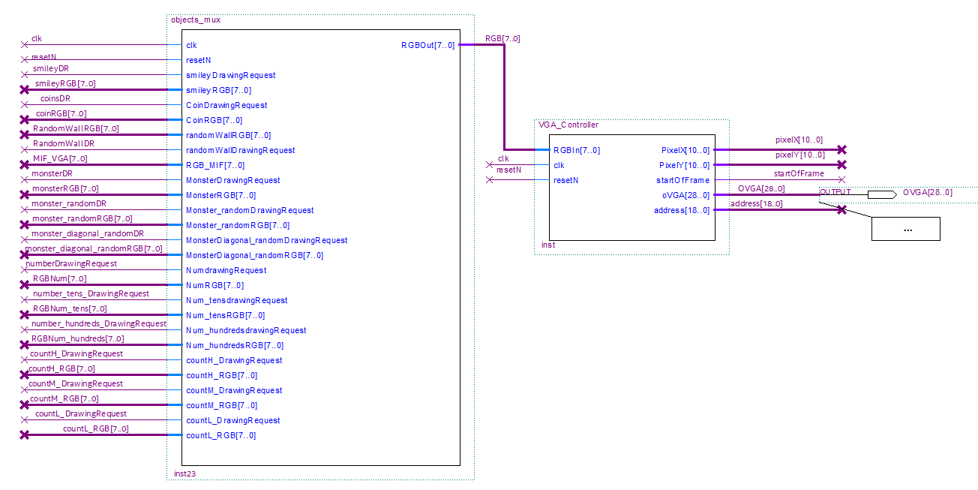
VGA Section

Slide 19
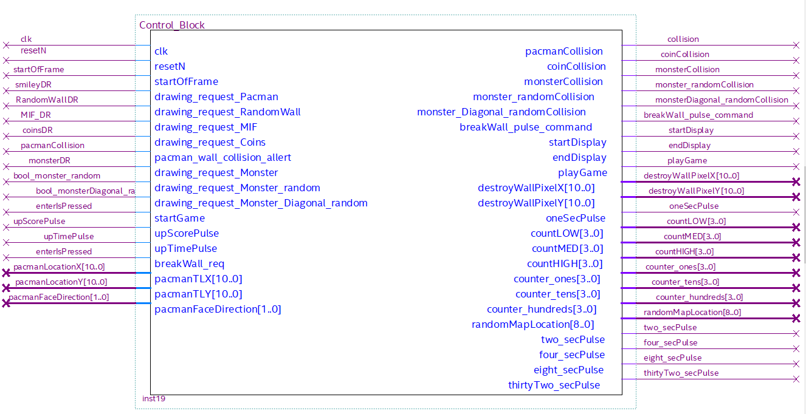
Control Block

Slide 20
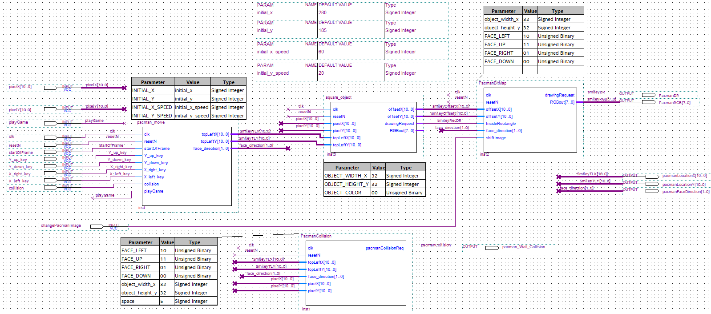
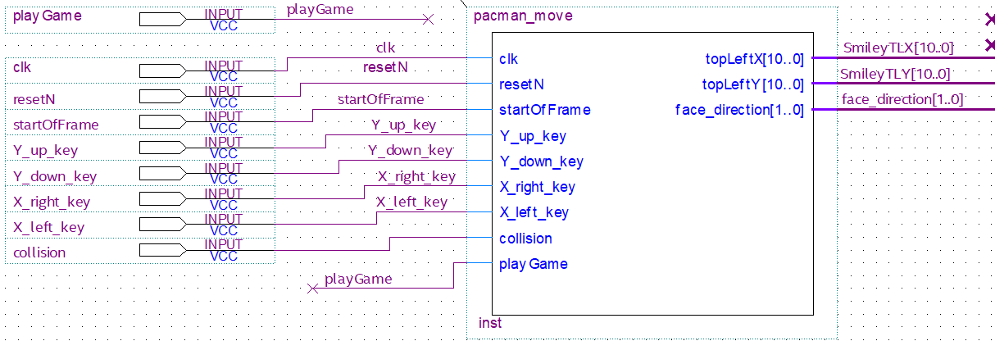
Pacman move תיאור המודול הראשון:
תפקיד מפורט של המודול | לנוע ב4 כיוונים התנגשויות תקניות עם קירות יפתח ויסגור את הפה
למה הוא חשוב | כלי המשחק המרכזי
מימוש מצומצם MVP)) | לנוע ב4 כיוונים התנגשות תקניות עם קירות
אופן המימוש | נממש 4 מודולים האחראים על: התקדמות הפקמן- באמצעות מכונת מצבים האחראית על כיוון תנועת הפקמן ומהירותו. זיהוי התנגשויות בקירות- יחידת חיבורים אשר מסתכלת כמה פיקסלים לפני פני הפקמן ומתריאה לפני התנגשות. מיקום הפקמן- מזהה האם הפיקסל שכרגע מצוייר חופף עם מיקום הפקמן ובמידה וכן מחזיר את הoffset שלו מהפינה השמאלית העליונה של הפקמן. ציור הפקמן למסך- בעזרת bit map יוצרת את צבעי הפקמן וכיצד נראה כיוונו על המסך ושולחת בקשת ציור לבקר.

Slide 21
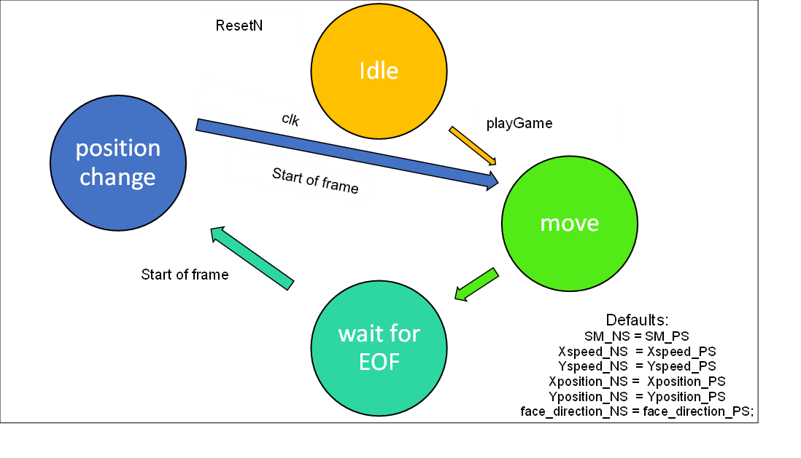

Pacman move תיאור מכונת מצבים:
waveform
collision

Slide 22
Waveform pacman move

Slide 23
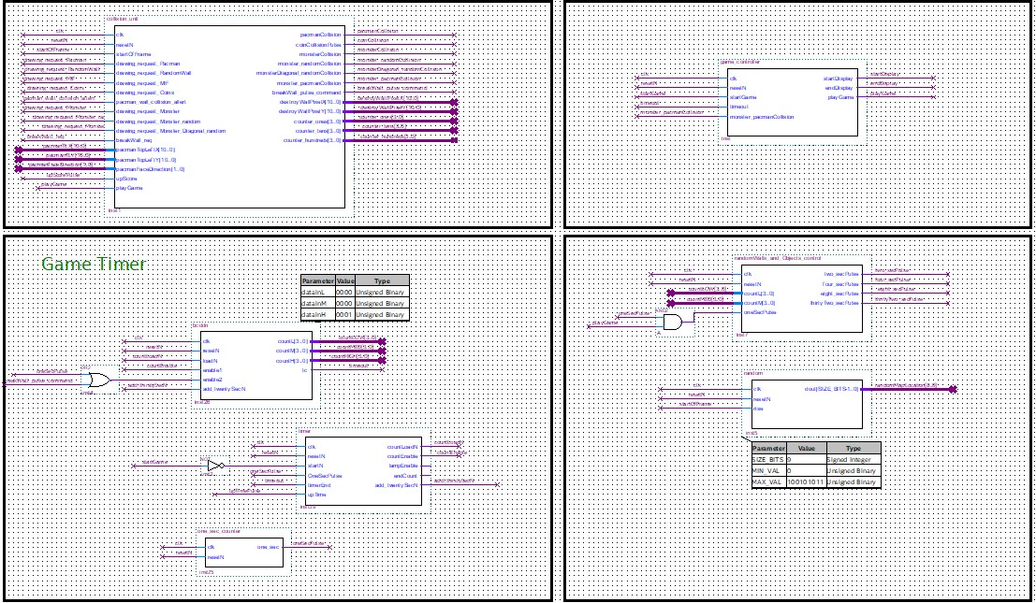
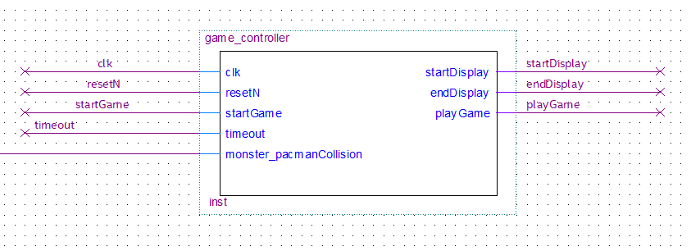
Game controllerתיאור מודול שני:
תפקיד מפורט של המודול | זיהוי כל ההתנגשויות מכונת מצבים הכוללת: פתיחת משחק, מהלך משחק, ניצחון והפסד
למה הוא חשוב | מהווה את ה"מוח" של המשחק ומקדם אותו בהתאם למה שקורה.
מימוש מצומצם MVP)) | זיהוי כל ההתנגשויות.
אופן המימוש | מרכז את כל בקשות הציור ושולח התראות התנגשות למכלולים הרלוונטיים. בנוסף, בעזרת מכונת מצבים קובע באיזה שלב המשחק נמצא כעת ושולח עדכונים ליחידות השונות מה לעשות.

Slide 24
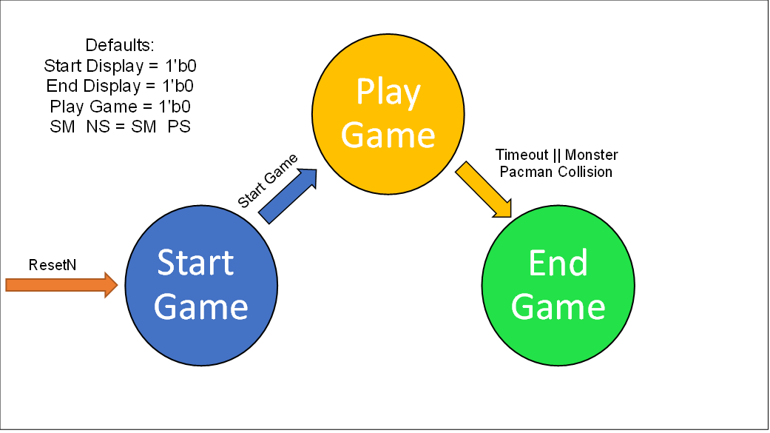
Game controller תיאור מכונת מצבים
waveform

Slide 25
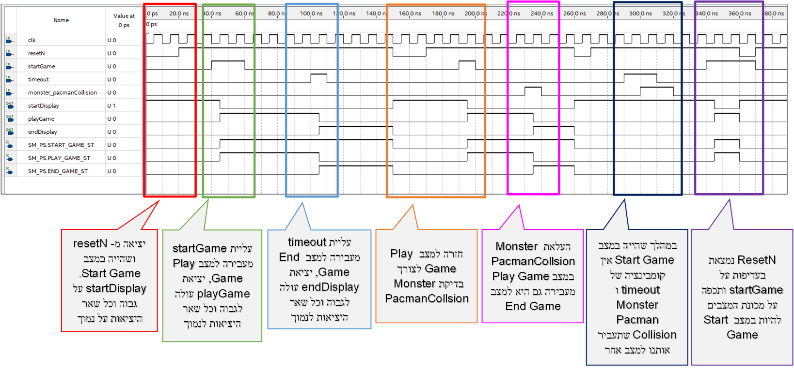
Waveform game controller

Slide 26
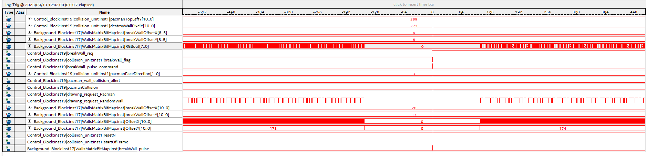
Signal Tapשימוש מעניין
מיקומי X ו Y של הפינה השמאלית העליונה של הפקמן מתאימים למיקום שלו על המסך
יציאת הVGA של היחידה מראה 0 למשך פרק זמן ארוך יחסית כאשר הקיר לא נשבר
מיקומי X ו Y של הקיר בסופר ביט מאפ, מתאימים לקיר שהוא אמור לשבור
הטריגר מוגדר להיות הפולס שעולה כאשר לוחצים על אנטר
פני הפקמן פונים מעלה לכיוון הנכון ביחס לקיר

Slide 27
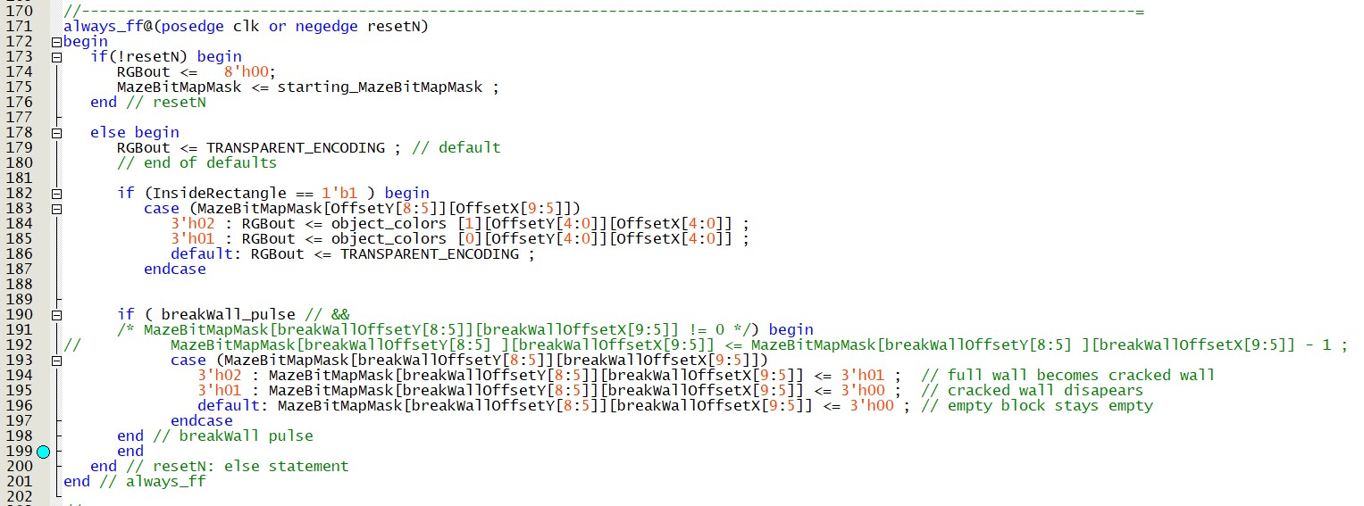
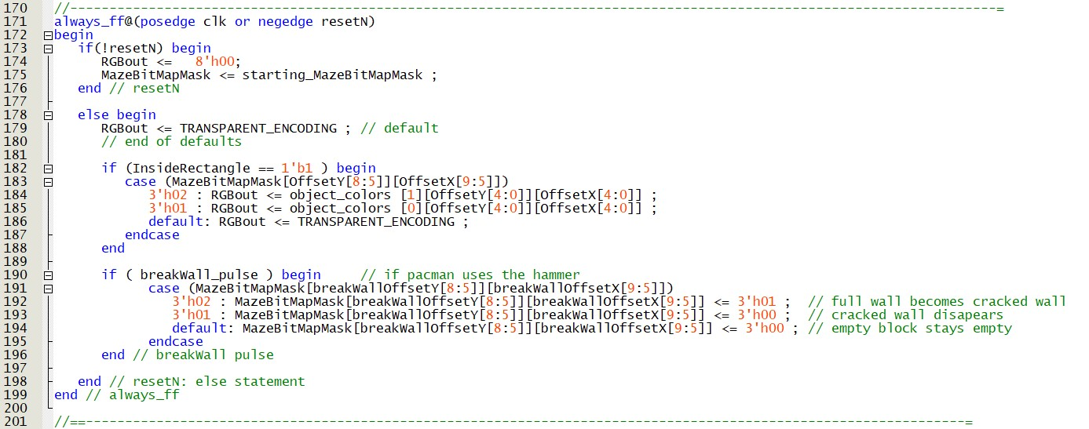
Signal Tapשימוש מעניין
הקוד לפני התיקון:
הקוד אחרי התיקון:

Slide 28
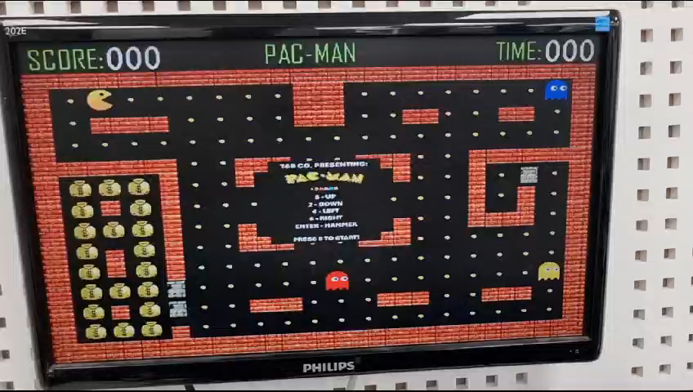
תוספות יצירתיות ויעילות
מפלצות נעות אקראית:
מנגנון הrandom
מנגנון הmonster move
השוני בין המפלצות בדגש על הmove
התנגשויות הפקמן:
יחידת pacman collision

Slide 29
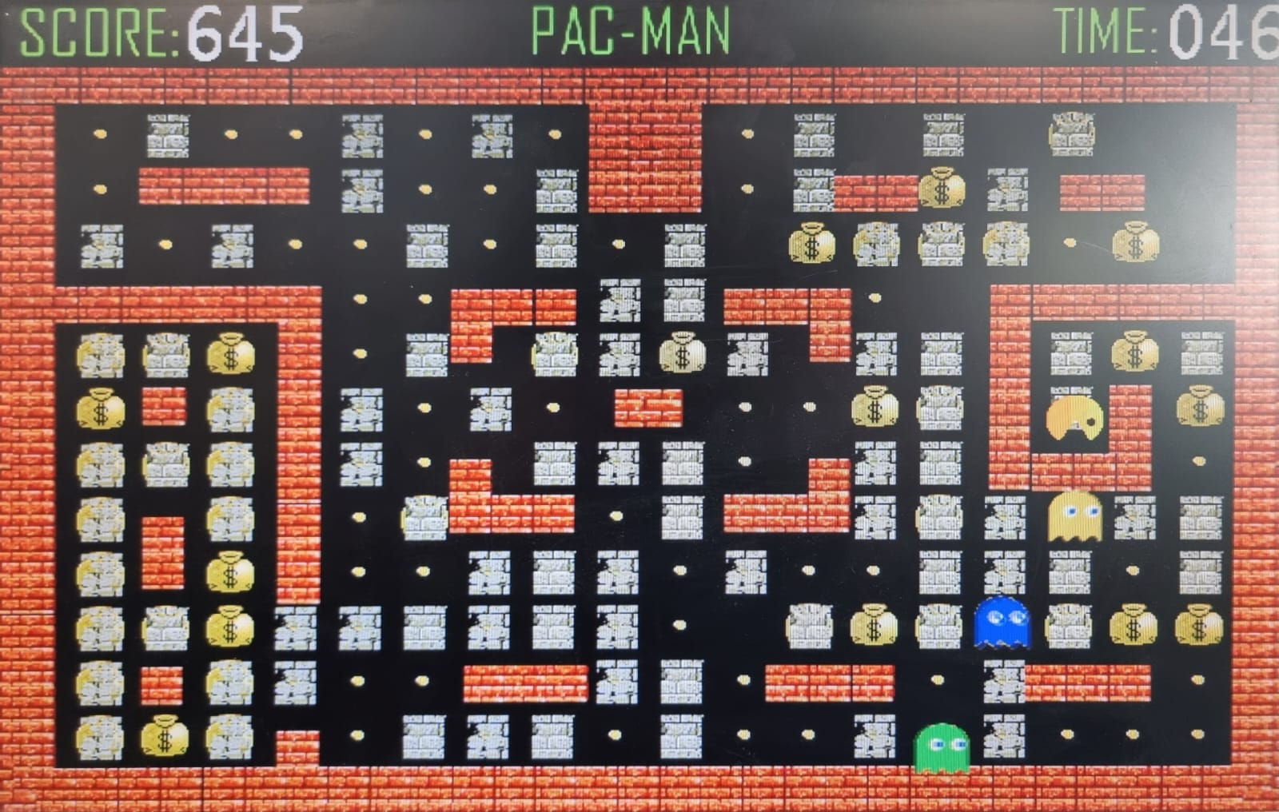


תוספות יצירתיות ויעילות
מחולל אובייקטים אקראיים:
חלוקת המסך ע"י bit map
מציאת מקום פנוי להשמה
כל אובייקט מופיע בזמנים שונים
Y adjustment
מפלצת עוקבת:
מתאימה תנועתה בהתאם למיקום הפקמן
יכולה לנוע בכל הכיוונים
יעילות:
חיסכון בביטמאפים (ספרות, מפלצות ופקמן)
מכונת RANDOM אחת בלבד
שימוש בMIF

Slide 30
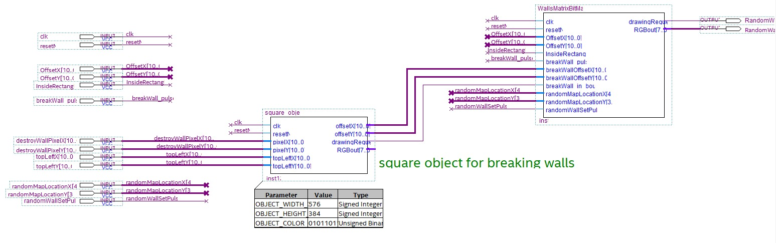
תוספות יצירתיות ויעילות

Slide 31
סיכום ומסקנות
למדנו על יעילות של חומרה ועל הלוגיקה מאחורי שפת החומרה system Verilog
בזכות SignalTap זיהינו תקלות שלא ניתן היה לפרש ללא ניתוח התוכנה.
גילינו את החשיבות של תכנון מראש ואיך ניתן לפרק משימה גדולה לתתי משימות קטנות ואפשריות.

Slide 32
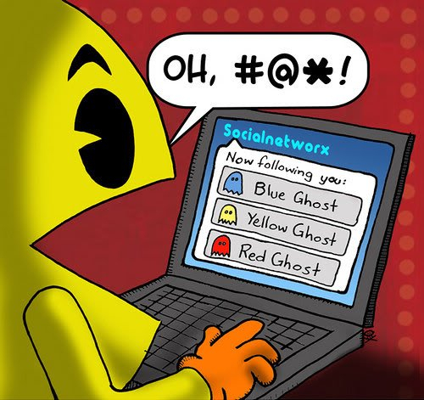
תודה על ההקשבה!

